Slide 1

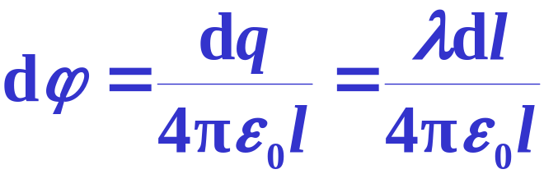
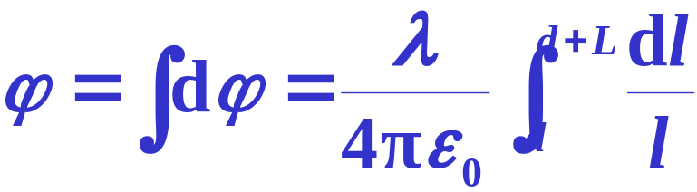
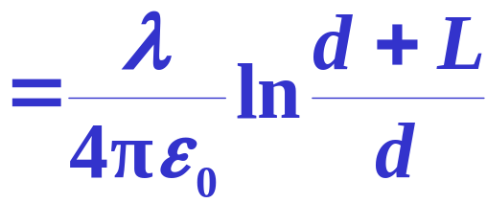
例4：一均匀带电直线，长为L，线电荷密度为 ，求直线延长线上到其一端距离为d的一点P的电势。
解：
在直线上取电荷元dl，它到P点距离为l，在P点产生的电势为
L
d
P
dl
l

Slide 2


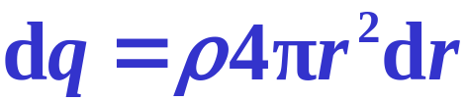
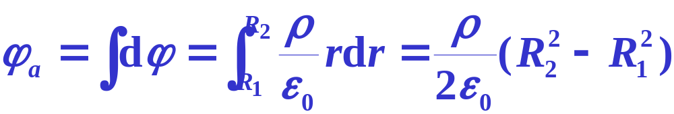
例5：均匀带电球层，内半径为R₁，外半径为R₂，体电荷密度为 。求图中a点和b点电势。
解：
取薄球壳，半径为r，厚为dr，可视为均匀带电球面，其带电量为
R₂
r_{a}
a
b
O
r
R₁
r_{b}
dr
对a点，此带电球面产生的电势为

Slide 3
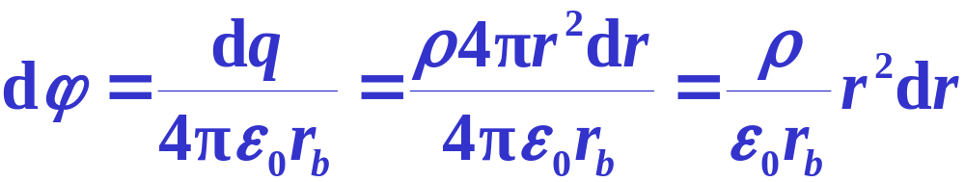
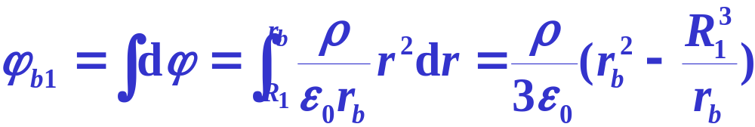
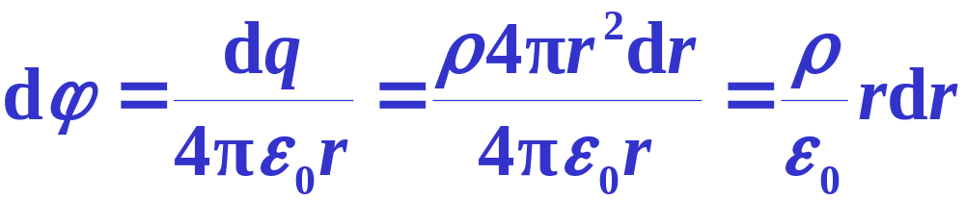
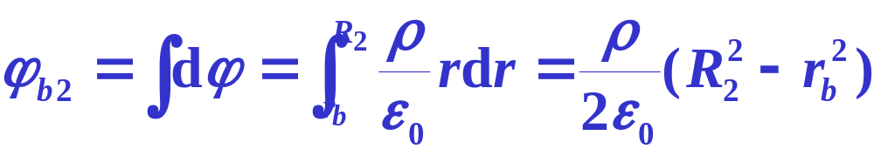
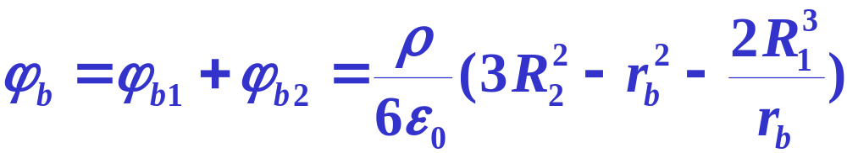
对b点，当球壳半径r < r_{b}时，其产生的电势为
R₂
r_{a}
a
b
O
r
R₁
r_{b}
dr
当球壳半径r > r_{b}时，其产生的电势为

Slide 4

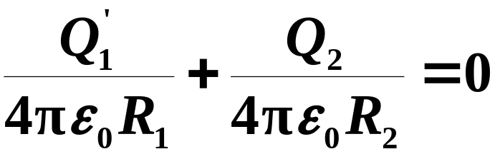

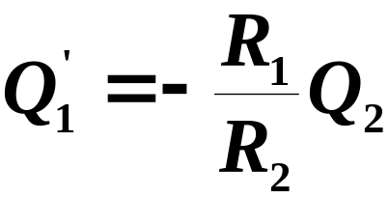
例3：同心导体球面，半径分别为R₁和R₂，电量分别为Q₁和Q₂。当把内球接地时，内球带电多少？
解：内球接地，其电势为零，设其电量为
内球接地，电量不一定为零。

Slide 5
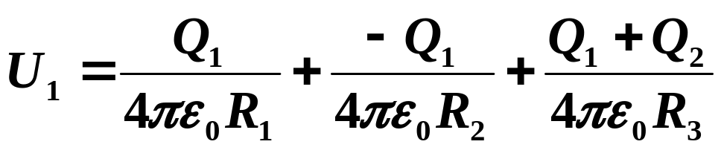
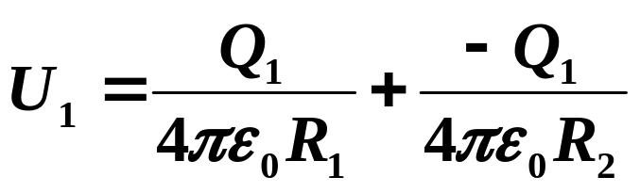
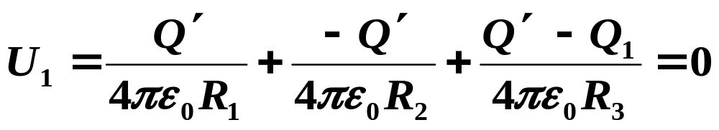
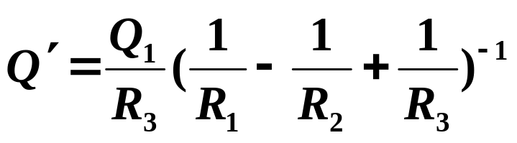
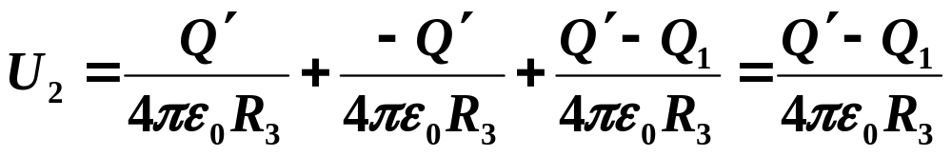
练习：实心导体球被同心导体球壳包围，导体球带电Q₁，壳带电Q₂，求（1）内球电势U₁ （2）外壳接地，U₁=？（3）拆开接地线后将内球接地，U₂=？（4）无上述接地过程，用导线联接两导体，U₁=？
Q₂
+Q₁
解：（1）
Q₁
R₁
R₂
（2）
−Q₁
R₃
（3）
（Q ，−Q₁）
-Q，
Q，
R₁
R₂
R₃

Slide 6
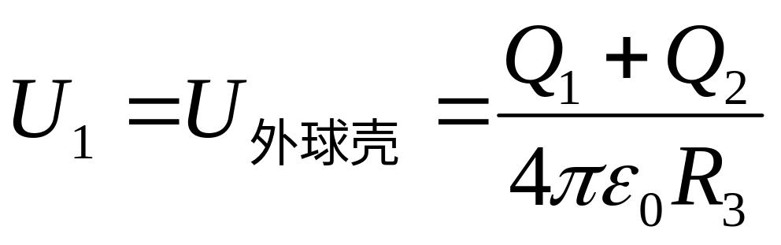
(4)
Q₂
+Q₁
Q₁
Q₁
R₁
R₂
R₃

Slide 7
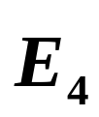
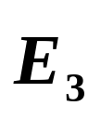
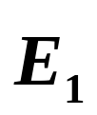
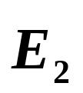
例4：电荷面密度为σ的无限大均匀带电平面，其两侧
(或有限大均匀带电面两侧紧邻处）的场强为σ / 2ε₀；
静电平衡的导体表面某处面电荷密度为σ, 在表面外紧
邻处的场强为σ /ε₀。为什么前者比后者小一半？
解：导体表面某处的面元 dS 处的面
电荷密度为σ，它在其两侧紧邻处的
场强为 E₁ = E₂ =σ/2ε₀ 。
dS
σ
导体
除 dS 外，导体表面其它电荷在
dS 内侧紧邻处的场强为 E₃，在外侧
紧邻处的场强为 E₄ 。因为两个紧邻处相对于其它表面
可看成一个点，故 E₃ = E₄。

Slide 8
由场强叠加原理和静电平衡条件得
E_{内}= E₁ – E₃ = 0，
所以 E₁ = E₂ = E₃ = E₄ 。
dS
σ
导体
因此由场强叠加原理得导体表面外
紧邻处的场强
E_{外}= E₂ + E₄ = 2E₂ =σ/ε₀ 。

Slide 9
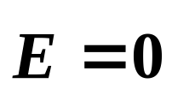
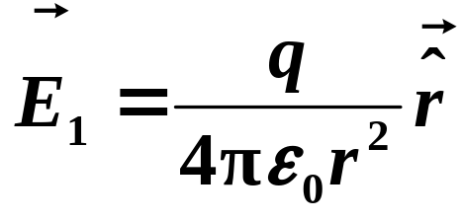
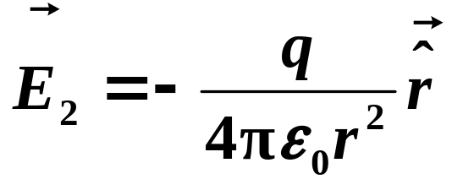
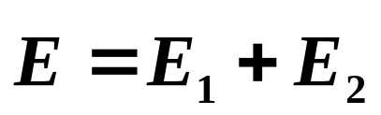
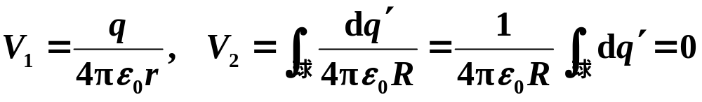
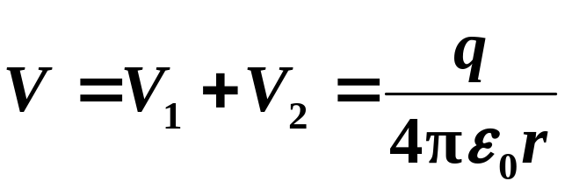
例5：一个不带电的金属球接近点电荷+q，当距离为r时，求： (1) 感应电荷在球心的电场强度, 点电荷和感应电荷的总电势；(2) 若将金属球接地，球上的净电荷。
解：(1) 球心电场 ，
R
+q 在球心处的电场为
+q
r
O
由 得感应电荷电场 。
由 得
球心总电势

Slide 10

(2) 设金属球接地后有净电荷 q₁（位于表面），则
总电势为
所以
例6 如图，求 O 点处感应电荷密度σ 。
解：取导体板内很邻近O点的
O’点，直线在O’点产生的电场
d
O’
O
+λ
直线
导
体
板
x
感应电荷在 O’点产生的电场
，由总电场
得

Slide 11
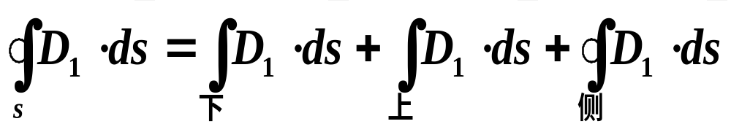
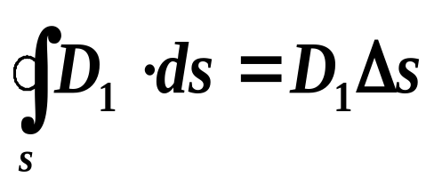
例1:两平行放置的金属板间原为真空,分别带等量异号电荷+σ₀、 −σ₀，板间电压为V₀,保持板上电荷不变将板间一半空间充入介质（ε _{r}），求:（1）板间电压。（2）介质上下表面的束缚电荷面密度σ’。
解(1)：做高斯面s
+σ₁
+σ₂
+σ₀
d
=0
=0
- σ₀
ΔS

Slide 12
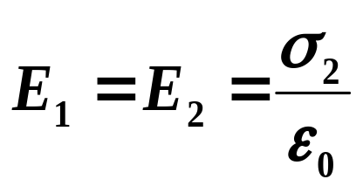
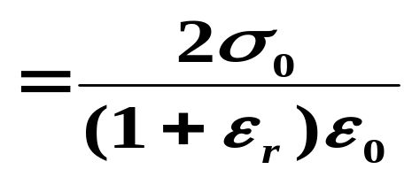
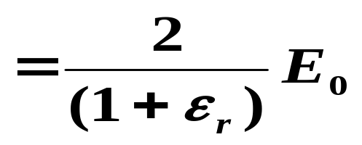
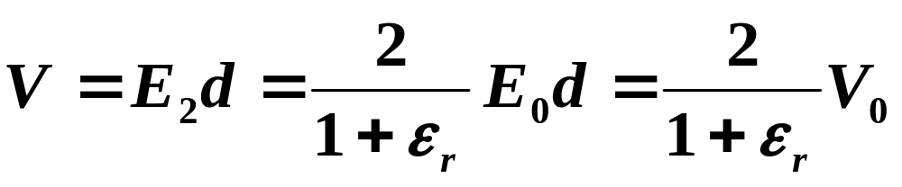
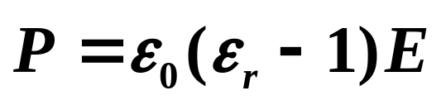

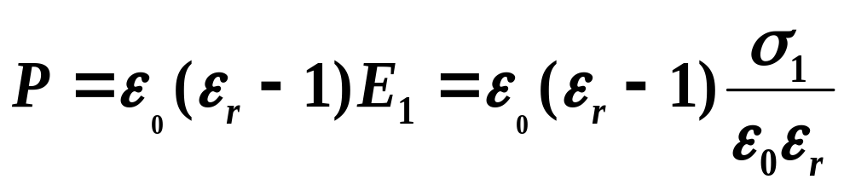
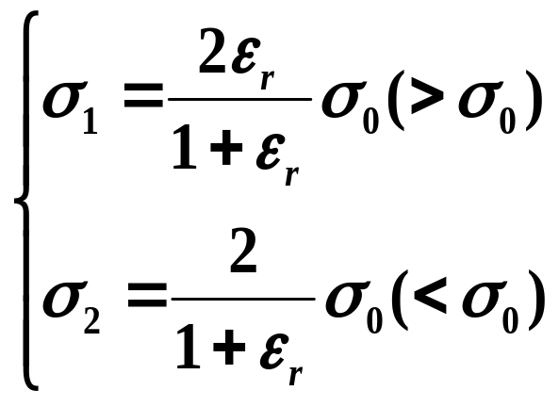
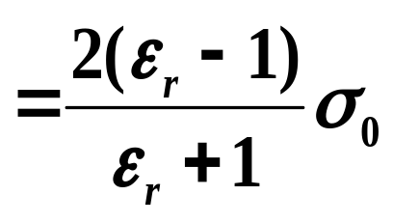
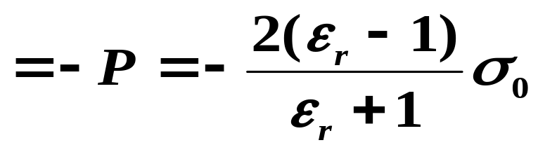

+σ₁
+σ₂
（2）
σ’
d

Slide 13
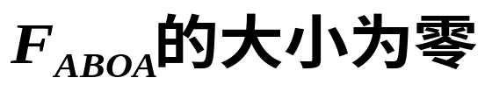
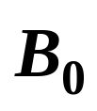
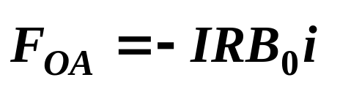
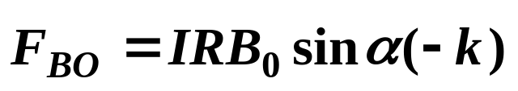
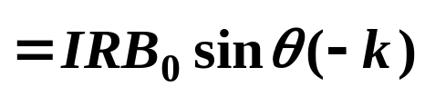
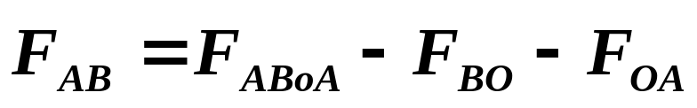
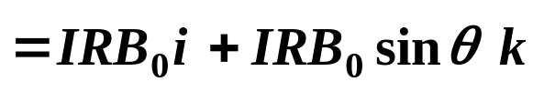


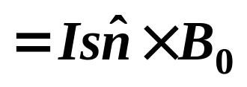
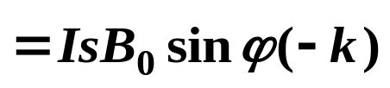
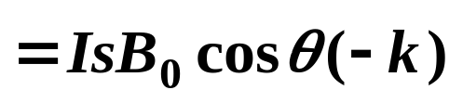
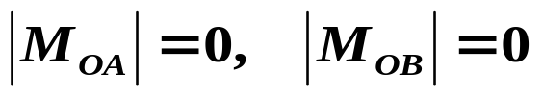

例：半径为 R 的四分之一圆弧 AB，处于均匀磁场 B₀ 中，可绕 Z 轴转动，其中通有电流 I，求：1）如图位置时，AB 弧所受的磁场力，2）AB 弧所受的力矩。
z
解: 1)
A
R
I
O
y
θ
B
x
2)
O
y
θ
ϕ
α
B₀
B
x

Slide 14







例：如图所示形状的导线，通电流 I。置于一个与均匀磁场B垂直的平面上，方向如图。求：此导线所受的磁场力的大小与方向。
解：
方向：竖直向上
b
大小：
I
l
d
a
c
o
R

Slide 15






例：半径为 R 的导线圆环中通有电流 I， 置于磁感应强度为 B 的均匀磁场中（如图）。若磁场方向与环面垂直，求：1）圆环所受的磁力 2）导线所受的张力的大小。
解：
1）磁力为零
y
2）导线所受的张力
dF
x
I
T
T
dθ
O
I
B

Slide 16










例：如图所示，在均匀磁场中，半径为R的薄圆盘以角速度ω绕中心轴转动，圆盘电荷面密度为σ。求它的磁矩和所受的磁力矩。
解：取半径为r的环状面元，圆盘转动时，它相当于一个载流圆环，其电流：
ω
R
r
dr
磁矩：
圆盘磁矩：
受的力矩：
大小：
方向：向上

Slide 17





电磁学基本定理
电场
磁场
介质
静电场
介质

Slide 18






电场
磁场
电流元磁场
点电荷电场
无限长带电线
无限长直电流
I
B
无限大均匀带电平面
σ
无限大载流平板
B
i

Slide 19









例2 在空间均匀的磁场中, ,导线 ab 绕 Z 轴以ω 匀速旋转,导线 ab 与 Z 轴夹角为α ,设 ab = L , 求：导线 ab中的电动势.
解：取
, 运动速度垂直屏面向内
运动半径为 r
θ
> 0
方向从 a → b

Slide 20





例3 一圆环状导线,半径为 R ,处于均匀磁场 中,以匀角速度ω绕竖直轴 AA’ 转动, 转轴与磁场方向垂直,当线圈平面转到与磁场方向平行时,求四分之一圆弧 ac 两点间的感应电动势.
解：
A
ω
a
r
α
θ
c
A’
> 0
方向 a → c

Slide 21


















能量转换
b
××××××××
××××××××
××××××××
××××××××
感应电动势的功率：
外力的功率：
a
××××××××
××××××××
××××××××
××××××××
洛仑兹力不作功
-
=0

Slide 22












例：质量为 m，长为 l 的金属棒从静止开始沿倾斜的绝缘框滑下，磁场为均匀磁场
求：t 时刻 ab 内的电动势，若框架为金属框，电动势为多少？
a
解：
绝缘框
设：正向为 b →a
θ
b
θ
方向为 b→a

Slide 23









a
θ
θ
b
θ

Slide 24



θ
b
a
θ

Slide 25





. . . .
. . . . .
. . . .
求半径 oa 线上的感生电动势
= 0
可利用这一特点较方便地求其他线段内的感生电动势
补上半径方向的线段，构成回路→法拉第电磁感应定律
例 求上图中线段ab内的感生电动势
E_{感}
解：补上两个半径 oa 和 bo 与 ab 构成回路obao
E_{感} 的方向沿电场线的切向

Slide 26








. . . . . .
. . . . . . . .
. . . . . . . .
. . . . . .
O
r
α
α
a
P
b
OP = a

Slide 27








又如磁力线限制在圆柱体内, 空间均匀
. . . .
. . . . . .
. . . .
o
求:图中线段ab内的感生电动势.
解：补上半径 oa bo,设回路方向如图

Slide 28







例2:如图矩形螺绕环共有N匝，求L=?
解：设电流为I，取回路L
h
I
L
r
ds
h
h
D₂
若矩形螺绕环中充满磁导率
为μ的介质，L =?
D₁

Slide 29









例2.一边长为 l 和 b 的矩形线框。在其平面内有一根平行于AD边的长直导线OO”,其半径为 a ,求该系统的互感系数
解：
O’
I
.
A
××××
××××
××××
××××
××××
2
.
1
ds
.
.
b
.
D
l
O

Slide 30











例.导体 CD 以恒定速率在一个三角形的导体框架 MON上运动，它的速度的方向垂直于 CD 向右，磁场的方向如图，B = Kxcosωt, 求：CD运动到 x 处时，框架 COD 内感应电动势的大小、方向。（设 t =0, x =0)
C
M
解：
选定回路正向，顺时针方向
h
α
O
N
x ,
dx ,
x
D

Slide 31









C
解二、
M
h
α
O
N
x′
dx′
D
x

Slide 32











填空题
*1.在匀强磁场B中, 取一半径为R的圆
圆面的法线 成 θ, 如图所示,
则通过以该圆周为边线的如图所示
的任意曲面S的磁通量为___________。
2.如图, 有一电子(质量为m,电量为-e)
在底边距顶点O为l 的地方,以垂直于底
边的速度v 射入均匀磁场区, 为使电
子不从上面边界跑出, 则电子的速度
最大不能超过__________________。
*3.有两个线圈, 自感系数分别为L₁和L₂ , 已知L₁=3mH
L₂=5mH , 串联成一个线圈后测得自感系数L=11mH
则两线圈的互感系数M =____________。

Slide 33












*4.一导线被弯成如图所示的形状, acb
为半径为R的3/4圆弧, 直线段oa长为
R, 若此导线放在匀强磁场B中, 导线
以角速度ω在纸面内绕o点匀速转动
则此导线中的动生电动势的大小为
___________,电势最高的点是_____。
*5.均匀磁场被限制在半径R=10cm的无限
长圆柱内, 取一固定等腰梯形回路abcd,
梯形所在平面的法向与圆柱空间的轴
平行, 如图, 设磁场以 dB/dt=1T·s⁻¹的
匀速率增加, 已知 oa=ob=6cm, θ=π/3
则等腰梯形回路中感生电动势的大小
为______________和方向_______。

Slide 34









填空题
1.提示:
2.提示:

Slide 35












3.提示:
4.提示:
将o与b用导线连接
组成回路obcao 其总感应电动势为零
O点电势高

Slide 36



5.提示:
ε
L
由楞次定律得方向为adcb

Slide 37

例2 静止的 π 介子衰变的平均寿命是 2.5×10⁻⁸s, 当它
以速率 u = 0.99c 相对于实验室运动时，在衰变前能通
过多长距离?
解：如果以 2.5×10⁻⁸s 和 0.99c 直接相乘，得出的距离
只有 7.4m，与实验结果 (52m) 相差近一个数量级。
注意到静止 π 介子的寿命 Δt' 是固有时, 在实验室
内观测，寿命为
在实验室内观测， Δt 时间内 π 介子通过的距离为
u Δt = 0.99×3×10⁸×18×10⁻⁸ = 53 m
与实验结果符合很好。

Slide 38
例4 飞船以速度 u = 3c/5 飞离地球，它发射一个无线
电信号，经地球反射, 40s 后飞船才收到返回信号。飞
船发射信号时、 信号被地球反射时、飞船接收到信号
时，分别从飞船、地球上测量，飞船离地球有多远？

Slide 39


解：(1) 飞船惯性系 S' ：
三距离
Δt' = 40s 是原时，
光信号往返各需时 20s
光线追地球
光线返回
O
O
O
O'
x'
S
S
S
S'
8c
20c
32c

Slide 40



(2) 地球惯性系 S ：
发、收光信号两事件时间间隔
O
O'
O'
O'
x
S
S'
S'
S'
10c
16c
40c

Slide 41



例7 π 介子以 0.99c 的速率飞行，在实验室中测得它衰
变前飞行的距离是 52m，求静止 π 介子的平均寿命。
解：设实验室参考系为 S 系，
在其中测得的飞行距离为固
有长度
y
y'
u
x'
O'
O
x₁
x₂
x
这个长度在静止 π 介子参考系 (设为 S' 系) 中为
l' 为在 S' 系中测得静止 π 介子寿命期间实验室飞行的
路程，飞行时间即为静止 π 介子的平均寿命

Slide 42





例2 原长为 L' 的飞船以速度 u 相对于地面做匀速直线
运动。 有个小球从飞船的尾部运动到头部，宇航员测
得小球的速度恒为 v'，求：(1) 宇航员测得小球运动所
需时间；(2) 地面观测者测得小球运动所需时间。另解
解：(1)
(2) 由
得
而且
所以

Slide 43







*例2：波长λ₀= 0.1 Å的 x 射线与静止的自由电子碰撞。在与入射方向成90°角的方向观察时，散射波长多大？反冲电子的动能与动量多大？
解：
求散射波长
= λ_{c}
e
=0.1+0.024
=0.124(Å)
故：散射波长为 0.124Å和0.1Å
反冲电子的动能
=3.8×10 ⁻¹⁵J
=2.4×10⁴eV

Slide 44








动量守恒
e
θ
p_{e} = 8.5×10 ⁻²³ kg·m/s
θ=38°44′

Slide 45






例：将波函数 归一化。
设归一化因子为A，则波函数为
归一化它
计算积分得：
则归一化的波函数为:

